Slide 1
«Использование здоровьесберегающих технологий с детьми младшего дошкольного возраста»
Муниципальное бюджетное дошкольное образовательное учреждение «Детский сад №21 «Гнёздышко»
Воспитатели:
Балдина И.В.
Катышева Е.А.
Междуреченск 2022

Slide 2
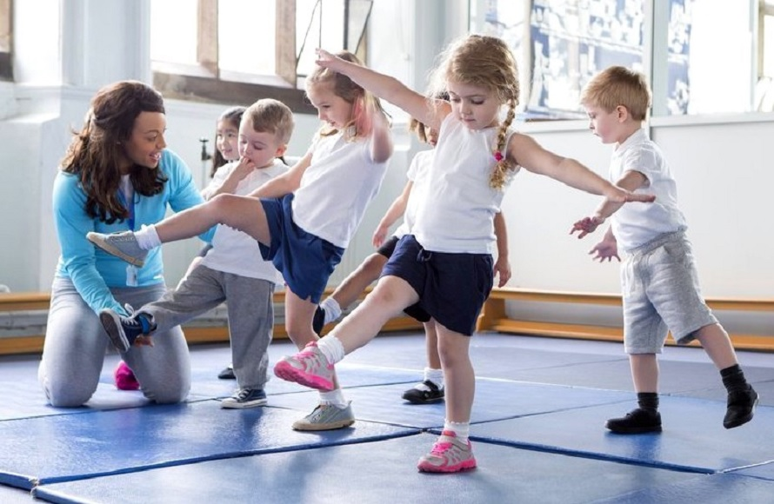
Здоровье- это состояние полного физического, душевного и социального благополучия, а не только отсутствие болезней и физических дефектов.
(Всемирная организация здравоохранения)

Slide 3
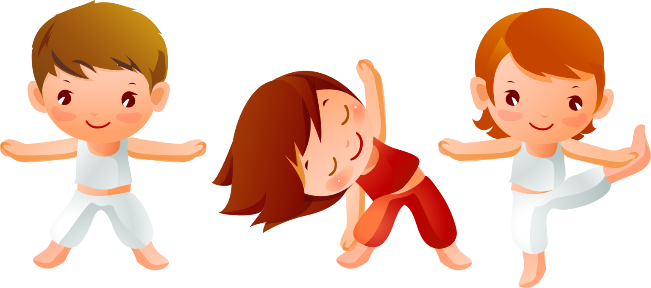
технологии сохранения и стимулирования здоровья.
Утренняя гимнастика
Гимнастика после сна
Дыхательная гимнастика
Точечный массаж
Воздушные ванны
Физкультурные занятия
Проветривание спальни
Пальчиковая гимнастика
Закаливание
Прогулки
Гимнастика для глаз
Физкультминутки
Подвижные игры

Slide 4
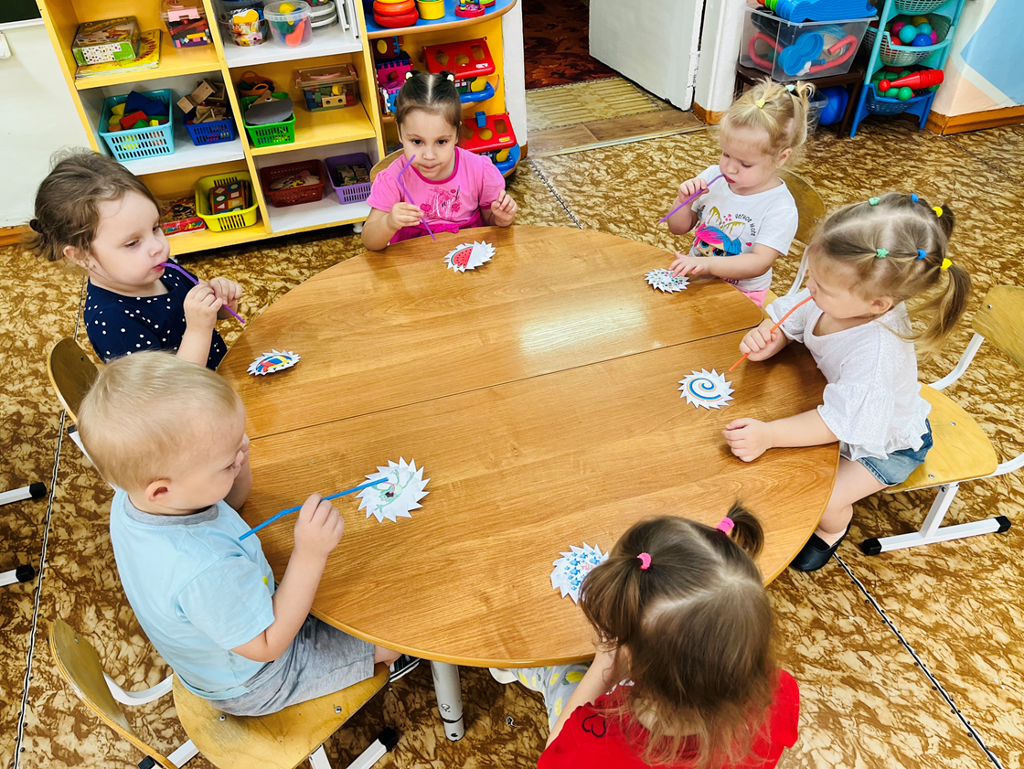
Пальчиковая гимнастика
Дыхательная гимнастика
Рекомендуется всем детям, особенно с речевыми проблемами. Проводиться в любой удобный отрезок времени.
Проводится в проветриваемом помещении, воспитатель дает детям инструкции об гигиене полости носа.

Slide 5
Подвижные игры
Подбираются в соответствии с возрастом ребенка, местом и временем её проведения. В детском саду используем лишь элементы.

Slide 6
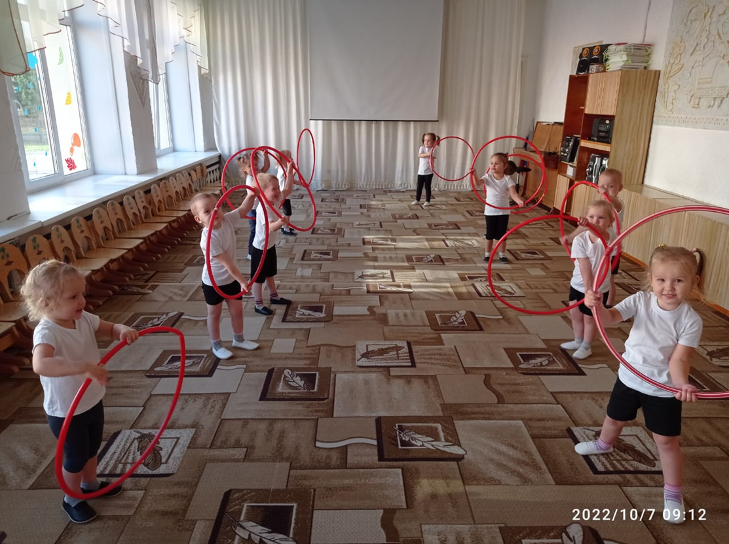
Релаксация
Физическая культура
Занятия проводятся в соответствии с программой, перед занятием необходимо хорошо проветрить помещение.
Используется спокойная классическая музыка например, звуки природы, Чайковский, Рахманинов и т. д.

Slide 7
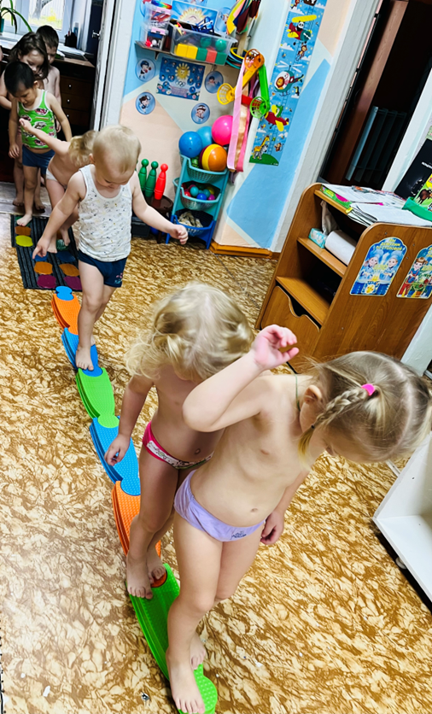
Гимнастика побуждения
Закаливание
Форма проведения различна: упражнения на кроватках, обширное умывание.
Ходьба по дорожкам, легкий бег из спальни в группу с разницей температуры в помещениях и другие.

Slide 8
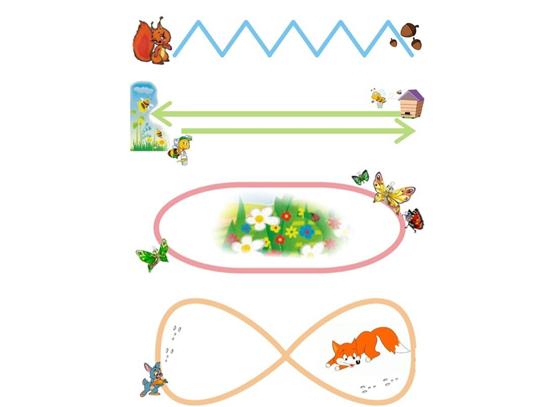
Привитие культурно-гигиенических навыков
Проводится в течение дня.
Рекомендуется показ педагога, использовать наглядный материал ориентиры.

Slide 9
Точечный самомассаж
Самомассаж
Проводится строго по специальной методике, показана детям с частыми простудными заболеваниями и для профилактики ОРЗ.
Проводится под словесное сопровождение с разными предметами (Су- Джок, массажные шарики, карандаши, прищепки, орехи, шишки и т.д.)

Slide 10
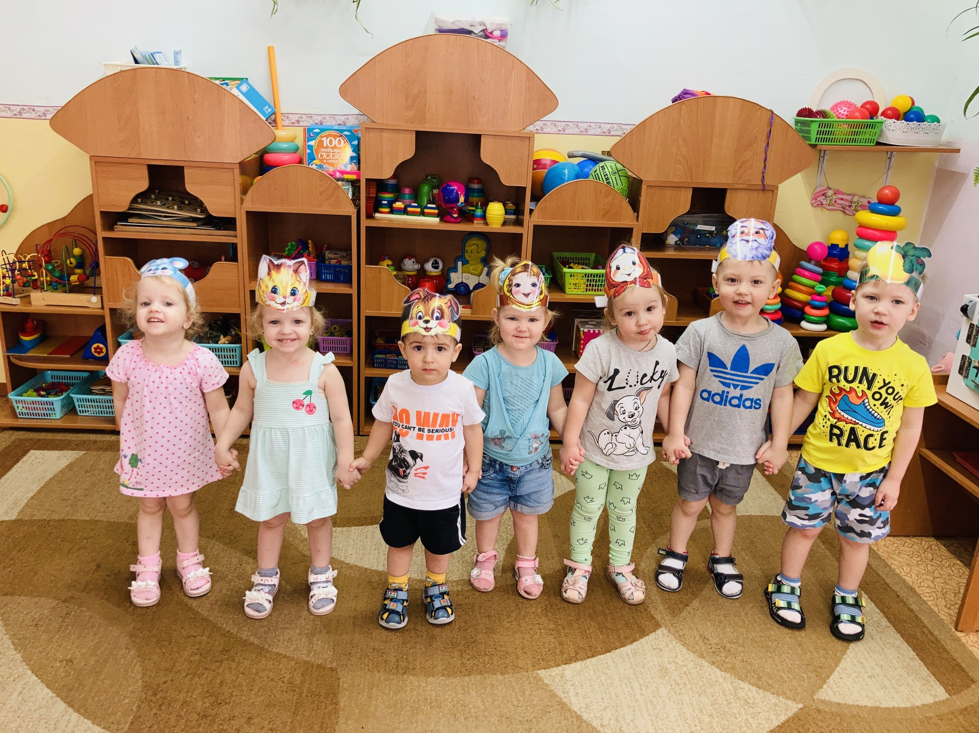
Сказкотерапия
Используется для психо-терапевтической и развивающей работы. Сказку может рассказывать взрослый, либо это может быть групповое рассказывание.

Slide 11
Мы стремимся к полной реализации, в жизни каждого ребенка, трех моментов:
достаточной индивидуальной умственной нагрузки
обеспечение условий для преобладания положительных эмоциональных впечатлений
полное удовлетворение потребности в движении.
Спасибо за внимание!

